Slide 1
Комп’ютерні презентації

Slide 2
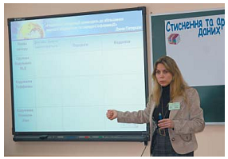
Захід, на якому відбувається представлення нових ідей, проектів, продукції, товару тощо, отримав назву презентація (англ. presentation – представлення).
Електронні документи, які містять матеріали рекламного або інформаційного характеру і підготовлені для перегляду на екрані комп’ютера називаються комп’ютерними презентаціями, а програми для створення таких документів – системами опрацювання презентацій або редактори презентацій.

Slide 3
Засоби для демонстрації презентації
персональні комп’ютери
демонстраційні монітори великих розмірів
мультимедійні проектори
електронні (мультимедійні) дошки
сенсорні екрани

Slide 4
Комп’ютерна презентація
Слайдова
Потокова

Slide 5
Слайдова презентація розробляється і демонструється як послідовність слайдів.
Слайд презентації – це окрема екранна сторінка, що може містити текстові, графічні, відео- та звукові об’єкти, гіперпосилання.
Редактор слайдової презентації - це програма
Microsoft Office PowerPoint 2007
Пуск  →Усі програми→ Microsoft Office→Microsoft Office
PowerPoint 2007

Slide 6
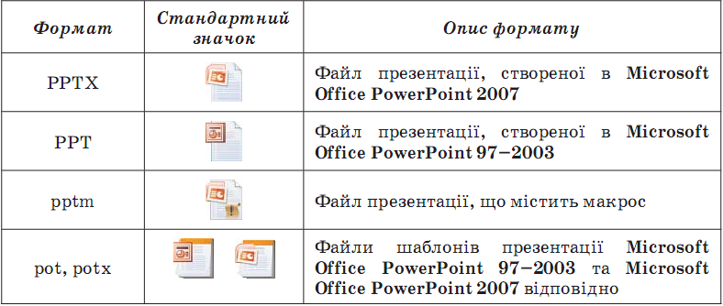
Формати файлів PowerPoint 2007

Slide 7
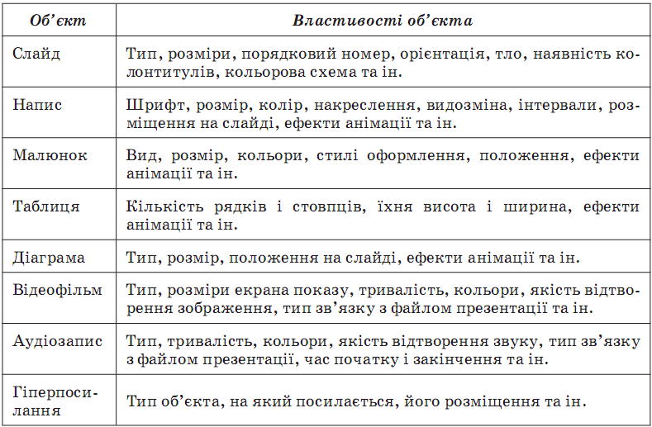
Властивості об’єктів

Slide 8
Вікно програми

Slide 9
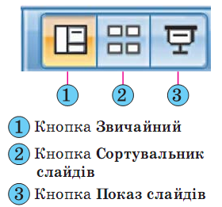
Режими перегляду презентації
Режим Звичайний використовується під час створення, редагування та форматування слайдів презентації. Область структури і слайдів має дві вкладки: вкладка Слайди і вкладка Структура .
У режимі Сортувальник слайдів на екран виводяться ескізи слайдів, що надає можливість оцінити цілісність композиції і структуру всієї презентації та за необхідності змінити порядок слайдів, видалити чи приховати окремі з них або додати нові.
Режим Показ слайдів приводить до демонстрації презентації, починаючи з поточного слайда.

Slide 10
Демонстрація презентації
Розпочати демонстрацію презентації з першого слайда:
Вкладка Показ слайдів у групі Розпочати показ слайдів одну з кнопок З початку або З поточного слайда
Натисненням клавіші F5
Вигляд → Режими перегляду презентації → Показ слайдів.
У режимі демонстрації об’єкти презентації з’являються залежно від налаштувань:
автоматично через певний інтервал часу,
після натиснення лівої кнопки миші,
після натиснення на певні клавіши клавіатури (клавіши керування курсором, клавіша Пропуск).
Припинити демонстрацію презентації можна, натиснувши клавішу Esc.

Slide 11
Абетка для малят
Виконав учень групи

Slide 12
Будинок

Slide 13
Квітка

